Slide 1
Proyecto
Neider Berrio
Yulied Casas
Iván Zambrano
Darren Garzón
Andrey Cubillos
Héctor Hoyos
Notes:
Esta diapositiva no se debe modificar, es la portada y debe permanecer igual para todas las presentaciones

Slide 2
Contenido:
1. Logo
2. Objetivo General
2.1 Objetivos Específicos
3. Problemática
4. Justificación
5. Alcance
Notes:
Escriba en esta diapositiva el titulo de la presentación y si lo desea puede agregar los temas que va exponer.
Si va a dejar solo el titulo déjelo centrado en la diapositiva.
Los textos deben ir en color blanco en tipografía Arial.

Slide 3

1. LOGO

Slide 4
2. Objetivo general
Crear un aplicativo web que facilite la gestión de todo tipo de información relacionada con la institución (listas de asistencia, calificaciones, observaciones, talleres, etc… ) para asegurar una base de datos ordenada y de fácil acceso.
2.1 Objetivos específicos
Implementar un formato de listado de fácil entendimiento para cada curso
Implementar un formato general de listados para coordinación
Generar un fácil acceso para directivos, profesores y estudiantes
Generar una manera sencilla para observar y subir los archivos subidos
Capacitar a los directivos, profesores y estudiantes en el aplicativo
Notes:
Utilice esta diapositiva si necesita incluir textos más extensos.
Los textos deben ir en azul (utilice el azul que aparece en la opciones de color de letra - -> colores recientes) en tipografía Arial y justificados.
Asegúrese que los textos no se monten sobre la franja verde.

Slide 5
Problemática
Al realizar una observación, y hablar con algunos profesores, directivos y alumnos, nos dimos cuenta que no se usan listas digitales por que a algunos docentes se les dificulta el uso de estas herramientas digitales y eso implica la pérdida de notas, talleres y guías para los alumnos.
PREGUNTA: ¿Cómo implementar una página WEB ayuda al mejoramiento de listados y material de apoyo?
Notes:
Utilice esta diapositiva si necesita incluir textos más extensos.
Los textos deben ir en azul (utilice el azul que aparece en la opciones de color de letra - -> colores recientes) en tipografía Arial y justificados.
Asegúrese que los textos no se monten sobre la franja verde.

Slide 6
4. Justificación
Este proyecto es la solución a la problemática que ha abordado, Consiste en una plataforma web la cual es de fácil acceso para los docentes, Es una plataforma segura la cual permite acceso desde cualquier dispositivo con internet.
Notes:
Utilice esta diapositiva si necesita incluir textos más extensos.
Los textos deben ir en azul (utilice el azul que aparece en la opciones de color de letra - -> colores recientes) en tipografía Arial y justificados.
Asegúrese que los textos no se monten sobre la franja verde.

Slide 7
5. Alcance
Seguridad en la nube, reducir riesgos de pérdida de información, fácil manejo, permite llevar un mejor registro de los estudiantes.
Notes:
Utilice esta diapositiva si necesita incluir textos más extensos.
Los textos deben ir en azul (utilice el azul que aparece en la opciones de color de letra - -> colores recientes) en tipografía Arial y justificados.
Asegúrese que los textos no se monten sobre la franja verde.

Slide 8
Funcionamiento del Producto
Notes:
Utilice esta diapositiva si necesita incluir textos más extensos.
Los textos deben ir en azul (utilice el azul que aparece en la opciones de color de letra - -> colores recientes) en tipografía Arial y justificados.
Asegúrese que los textos no se monten sobre la franja verde.

Slide 9
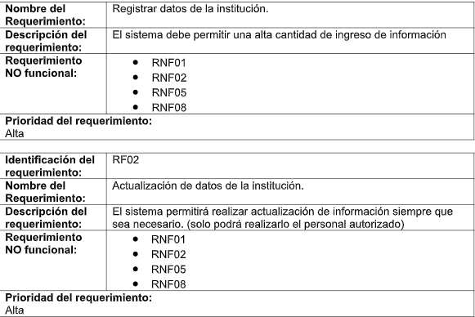
Requerimientos funcionales:
Notes:
Utilice esta diapositiva para incluir tablas y gráficos.
Los textos deben ir en azul (utilice el azul que aparece en la opciones de color de letra - -> colores recientes) en tipografía Arial.

Slide 10
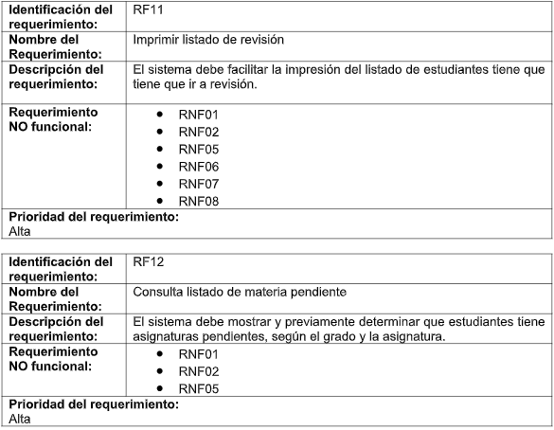
Requerimientos funcionales:
Notes:
Utilice esta diapositiva para incluir tablas y gráficos.
Los textos deben ir en azul (utilice el azul que aparece en la opciones de color de letra - -> colores recientes) en tipografía Arial.

Slide 11
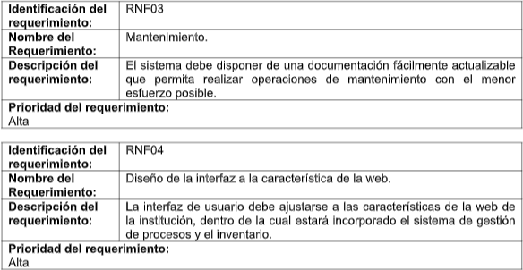
Requerimientos no funcionales:

Slide 12
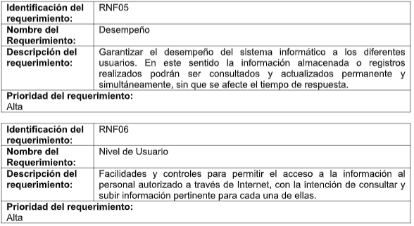
Requerimientos no funcionales:

Slide 13
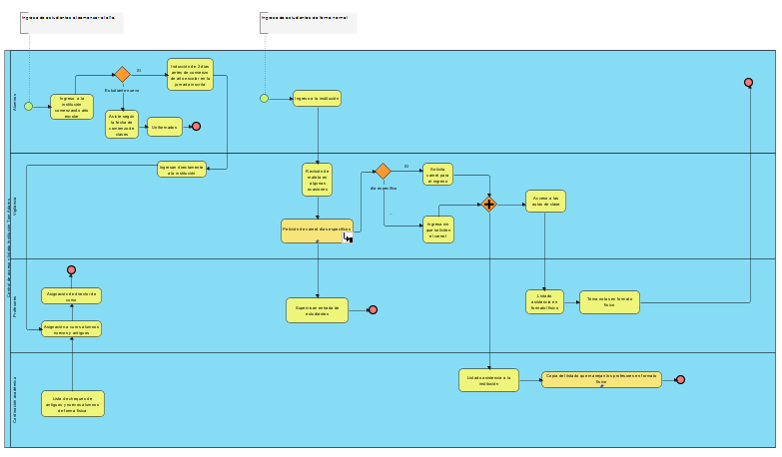
Notes:
Utilice esta diapositiva para incluir tablas y gráficos.
Los textos deben ir en azul (utilice el azul que aparece en la opciones de color de letra - -> colores recientes) en tipografía Arial.

Slide 14
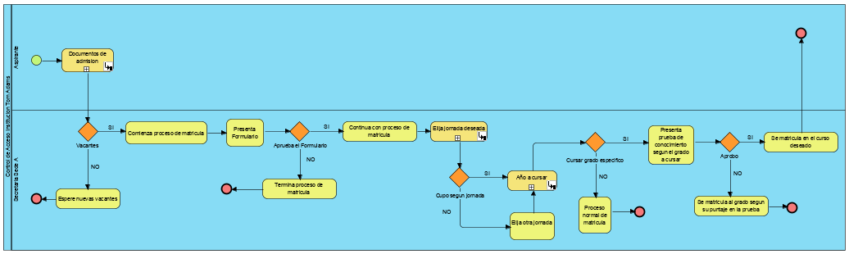
Notes:
Utilice esta diapositiva para incluir tablas y gráficos.
Los textos deben ir en azul (utilice el azul que aparece en la opciones de color de letra - -> colores recientes) en tipografía Arial.

Slide 15
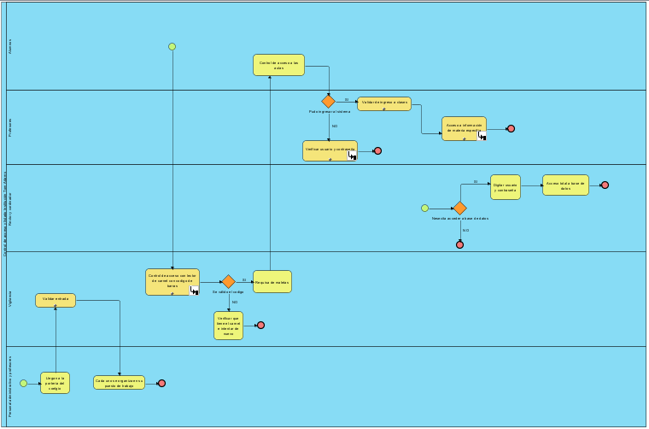

Slide 16
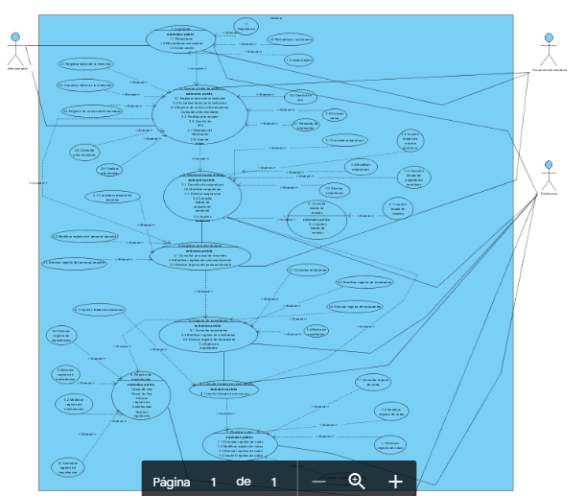
Diagrama casos de uso UML:
Notes:
Utilice esta diapositiva para incluir tablas y gráficos.
Los textos deben ir en azul (utilice el azul que aparece en la opciones de color de letra - -> colores recientes) en tipografía Arial.

Slide 17
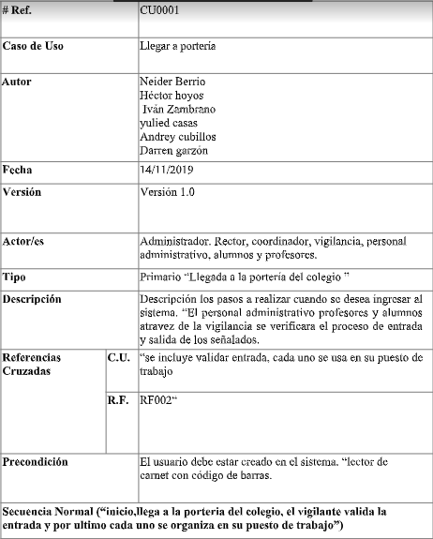
Casos de uso extendidos:
Notes:
Utilice esta diapositiva para incluir tablas y gráficos.
Los textos deben ir en azul (utilice el azul que aparece en la opciones de color de letra - -> colores recientes) en tipografía Arial.

Slide 18
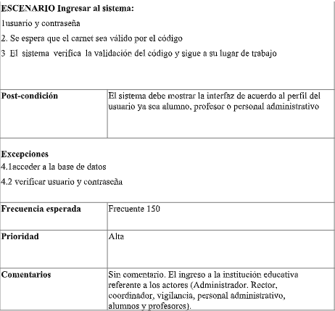
Casos de uso extendidos:
Notes:
Utilice esta diapositiva para incluir tablas y gráficos.
Los textos deben ir en azul (utilice el azul que aparece en la opciones de color de letra - -> colores recientes) en tipografía Arial.

Slide 19
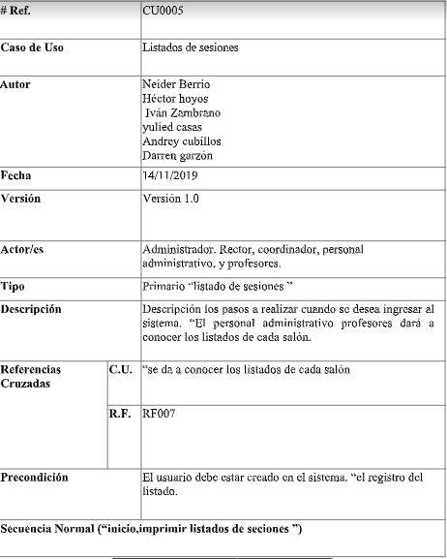
Casos de uso extendidos:
Notes:
Utilice esta diapositiva para incluir tablas y gráficos.
Los textos deben ir en azul (utilice el azul que aparece en la opciones de color de letra - -> colores recientes) en tipografía Arial.

Slide 20
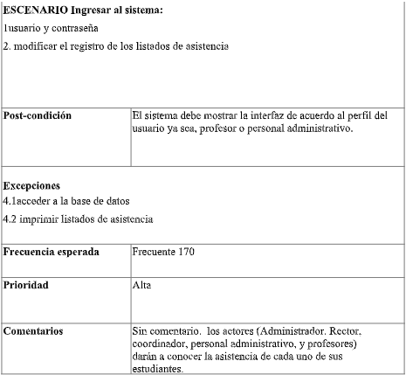
Casos de uso extendidos:
Notes:
Utilice esta diapositiva para incluir tablas y gráficos.
Los textos deben ir en azul (utilice el azul que aparece en la opciones de color de letra - -> colores recientes) en tipografía Arial.

Slide 21
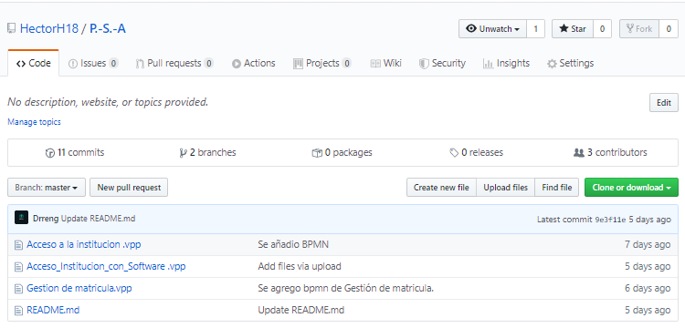
GitHub:
Notes:
Utilice esta diapositiva para incluir tablas y gráficos.
Los textos deben ir en azul (utilice el azul que aparece en la opciones de color de letra - -> colores recientes) en tipografía Arial.

Slide 22
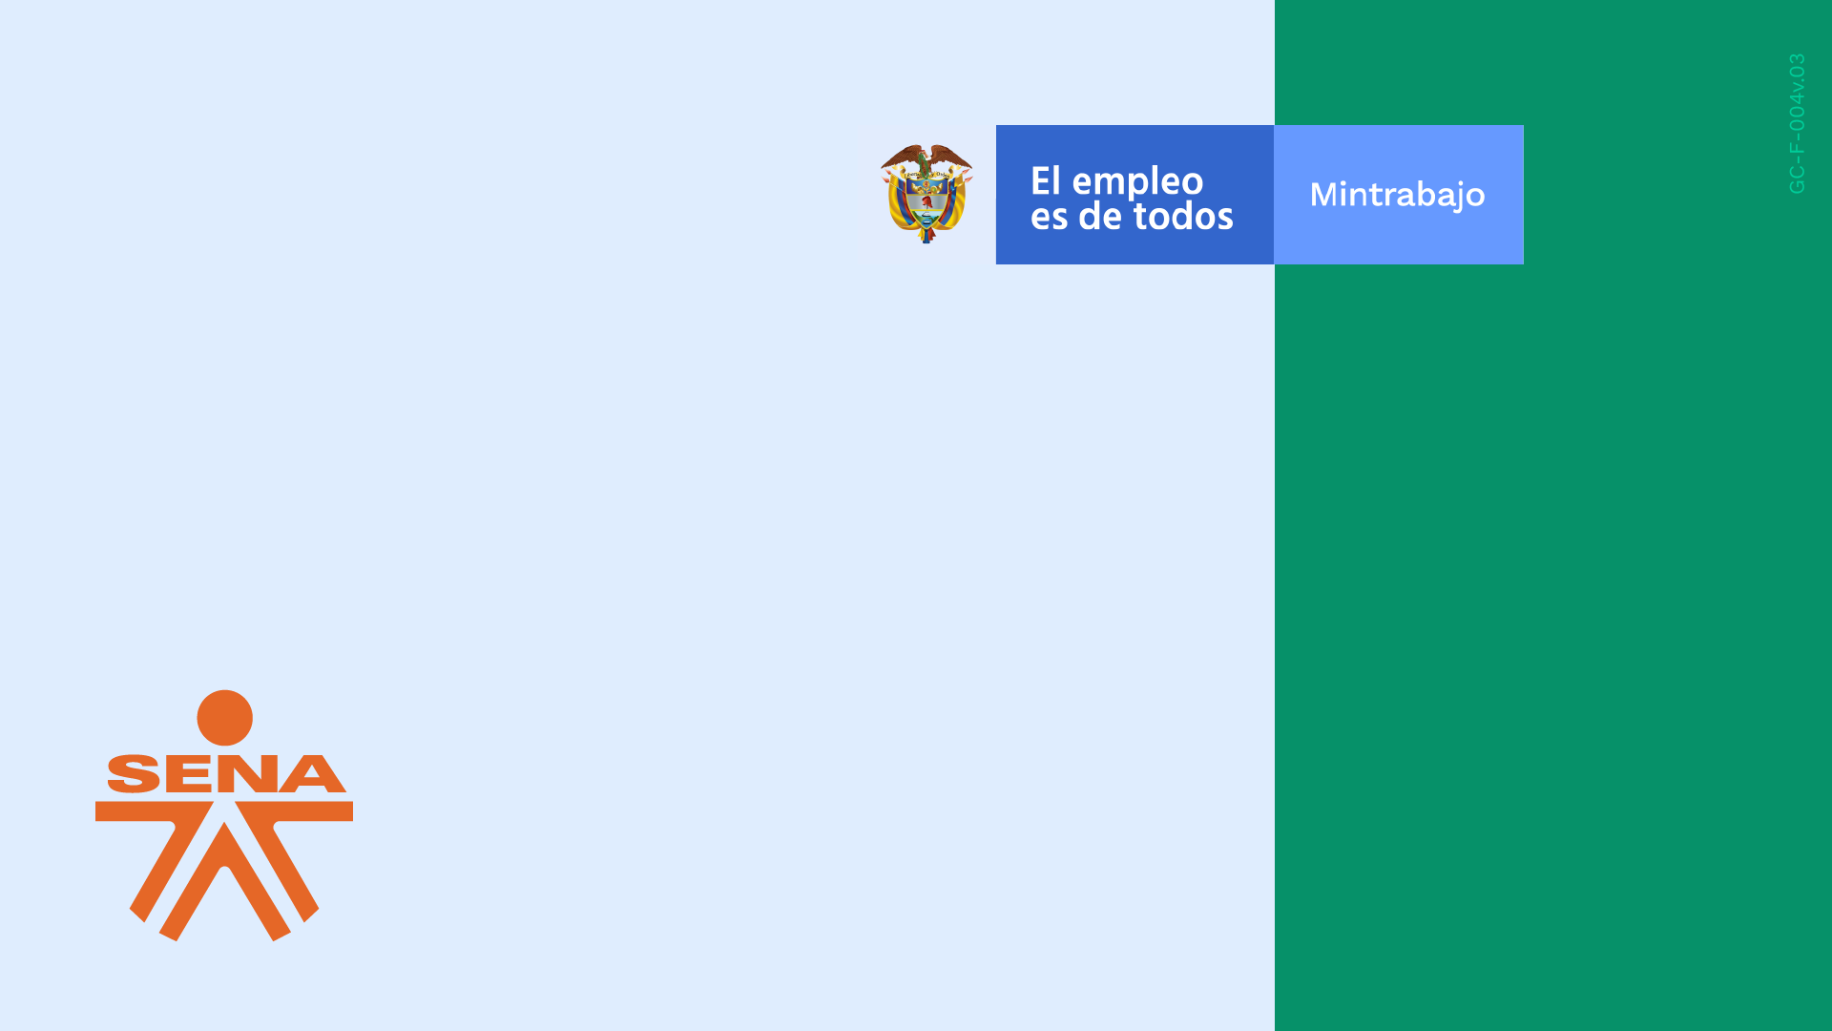
Notes:
Utilice esta diapositiva al final de su presentación
Esta diapositiva no debe modificarse

